Slide 1
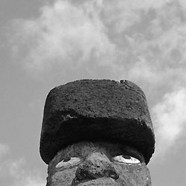
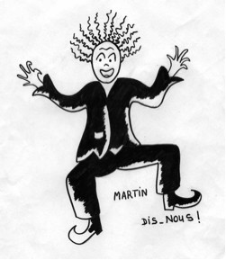
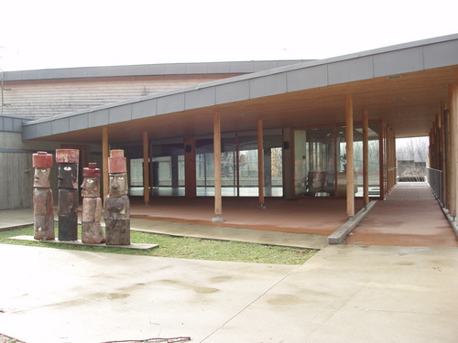
Raconte MOAÏ une histoire!
Les « Martin dis - nous » organisent une
rencontre de conteurs amateurs
le samedi 9 février 2013 à la Maison des Moaïs
(47 Avenue Général Leclerc, St Martin le Vinoux.)
Participation de 12 groupes de conteurs amateurs de l’agglo
Au programme:
Contes pour enfants à 18heures
Contes tous publics et adultes de 19h30 à minuit
Entrée libre!(Merci d’apporter un petit plat salé ou sucré facile à partager pour les entractes)
Contact:
Martindisnous@yahoo.fr

